Slide 1
Vector & matrix BoostCamp AI Tech Sanghyun Kim

Slide 2
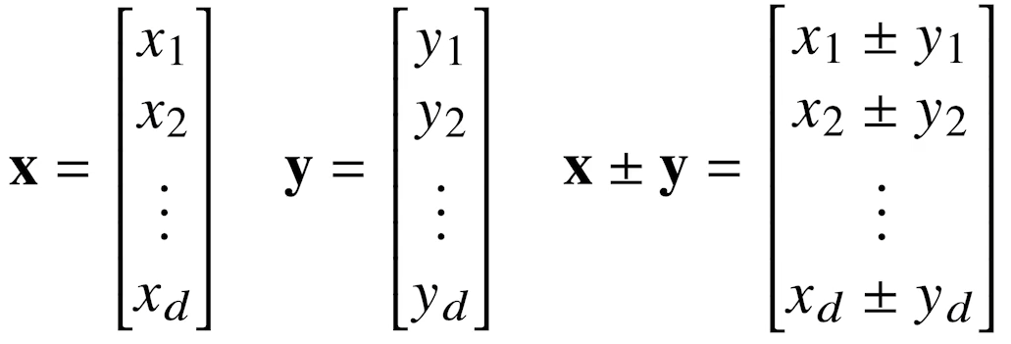
Plus & Minus

Slide 3
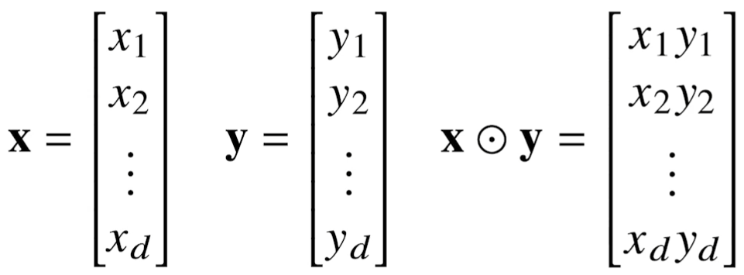
Element wise product (Hadamard product)

Slide 4
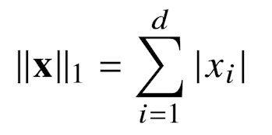
L1-norm
Norm: 벡터의 크기나 길이를 측정하는 방법, 두 벡터 사이의 거리를 측정하는 방법

Slide 5
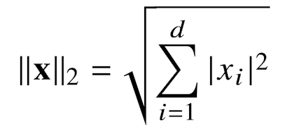
L2-norm
Euclidean norm (직선 거리)

Slide 6
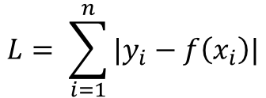
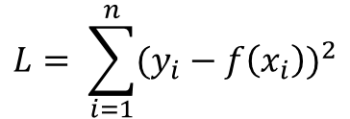
L1-Loss & L2-Loss
L1-Loss
실제 y 값과 예측된 f(x)값과의 차이를 절대값으로 구함.
Computer vision 등
L2-Loss
오차의 제곱의 합으로 구함.
KNN 알고리즘 등
차이점
L1-loss는 outlier가 적당히 무시되길 원할 때, L2-loss는 outlier에 좀 더 선명한 양극화를 할 때 사용(overfitting 주의)
https://firework-ham.tistory.com/27

Slide 7
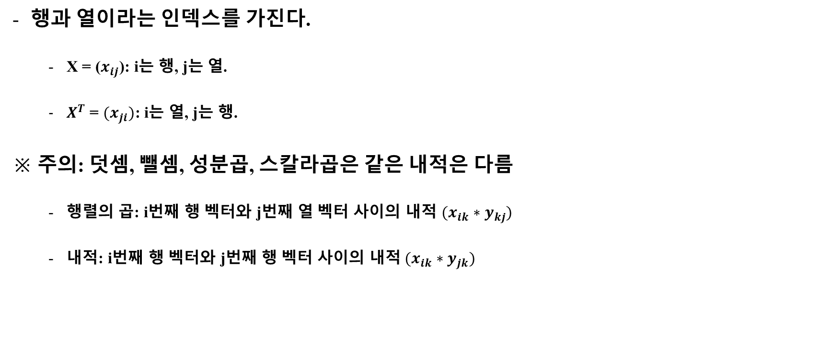
Matrix
행과 열이라는 인덱스를 가진다.
X = ($x_{ij}$): i는 행, j는 열.
$X^{T}$ = ${(x}_{ji})$: i는 열, j는 행.
※ 주의: 덧셈, 뺄셈, 성분곱, 스칼라곱은 같은 내적은 다름
행렬의 곱: i번째 행 벡터와 j번째 열 벡터 사이의 내적 ${(x}_{ik}{ ∗y}_{kj})$
내적: i번째 행 벡터와 j번째 행 벡터 사이의 내적${(x}_{ik}{ ∗y}_{jk})$

Slide 8
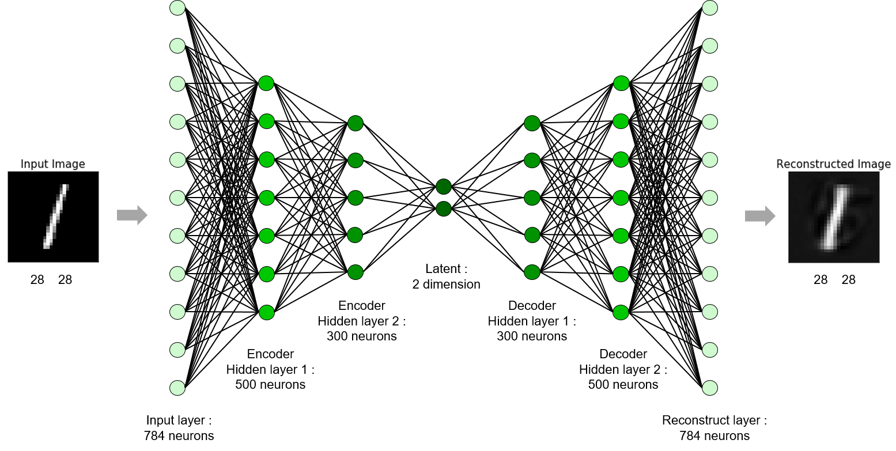
Matrix
행렬곱을 통해 패턴을 추출할 수 있고 데이터를 압축 할 수도 있습니다.

